Slide 1
Chương 1 Tổng quan về phân tích giải thuật

Slide 2
Nội dung
Giải thuật
Phân tích thời gian thực hiện giải thuật
Đệ quy và giải thuật đệ quy

Slide 3
Giải thuật
Xác định bài toán
Mô hình: Input → Process → Output
Cần giải quyết vấn đề gì? Giả thiết nào đã cho? Cần đạt được kết quả gì?
Cần quan tâm đến chi phí giải quyết vấn đề, có thể chấp nhận lời giải tốt tới mức nào đó, thậm chí là xấu ở mức chấp nhận được

Slide 4
Giải thuật
Xác định bài toán
Bài toán: Sắp xếp một chuỗi số theo thứ tự không giảm dần
Input: Một chuỗi n số <a₁, a₂, …, a_{n}>
Output: Một hoán vị <a₁’, a₂’, …, a_{n}’> của chuỗi input thoả điều kiện a₁’ <= a₂’ <= … <= a_{n}’

Slide 5
Giải thuật
Xác định bài toán
Bài toán: Một dự án có n người tham gia thảo luận, họ muốn chia thành các nhóm và mỗi nhóm thảo luận riêng về một phần của dự án. Nhóm có bao nhiêu người thì được trình bày bấy nhiêu ý kiến. Nếu lấy ở mỗi nhóm một ý kiến đem ghép lại thì được một bộ ý kiến triển khai dự án. Hãy tìm cách chia để số bộ ý kiến cuối cùng thu được là lớn nhất.

Slide 6
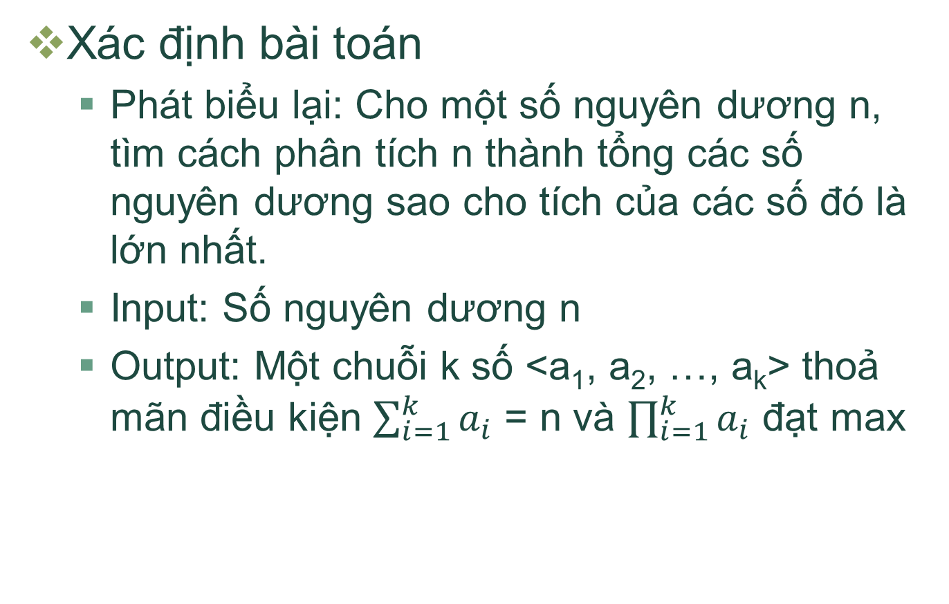
Giải thuật
Xác định bài toán
Phát biểu lại: Cho một số nguyên dương n, tìm cách phân tích n thành tổng các số nguyên dương sao cho tích của các số đó là lớn nhất.
Input: Số nguyên dương n
Output: Một chuỗi k số <a₁, a₂, …, a_{k}> thoả mãn điều kiện $\sum_{i=1}^{k}{a_{i}}$ = n và $\prod_{i=1}^{k}{a_{i}}$ đạt max

Slide 7
Giải thuật
Khái niệm giải thuật
Giải thuật là một hệ thống chặt chẽ và rõ ràng các quy tắc nhằm xác định một dãy thao tác sao cho: Với một bộ dữ liệu vào, sau một số hữu hạn bước thực hiện các thao tác đã chỉ ra, ta đạt được mục tiêu đã định.

Slide 8
Giải thuật
Các đặc trưng của giải thuật
Tính đơn nghĩa: các thao tác ở mỗi bước của giải thuật phải rõ ràng, không nhập nhằng
Tính dừng: giải thuật phải dừng lại và cho kết quả sau một số hữu hạn bước
Tính đúng: các bước của giải thuật sau khi thực hiện phải cho ta phải được kết quả mong muốn với mọi bộ dữ liệu đầu vào
Notes:
-

Slide 9
Giải thuật
Các đặc trưng của giải thuật
Tính khả thi
Kích thước phải đủ nhỏ
Giải thuật phải chuyển được thành chương trình
Giải thuật phải được máy tính thực hiện trong thời gian cho phép, khác với lời giải toán (chỉ cần chứng minh là kết thúc sau hữu hạn bước).

Slide 10
Giải thuật
Các vấn đề liên quan đến cài đặt giải thuật
Lập trình
Kỹ thuật lập trình tốt: nắm vững ngôn ngữ lập trình sử dụng, khả năng chuyển giải thuật thành chương trình hoàn chỉnh
Kiểm thử
Xây dựng các bộ test để kiểm thử chương trình: đơn giản, đặc biệt, phức tạp
Tìm cách chứng minh tính đúng đắn của giải thuật và chương trình
Notes:
- Giải thuật hay mà cài đặt vụng về có thể cho kết quả sai hoặc tốc độ chậm

Slide 11
Giải thuật
Các vấn đề liên quan đến cài đặt giải thuật
Tối ưu chương trình
Sửa lại chương trình để chương trình ngắn hơn, chạy nhanh hơn
Các tiêu chuẩn tối ưu:
Tính tin cậy: chương trình mô tả đúng một giải thuật đúng
Tính uyển chuyển: chương trình dễ sửa đổi, giảm bớt công sức khi phát triển chương trình
Tính trong sáng: dễ đọc dễ hiểu, phụ thuộc công cụ và phong cách lập trình
Tính hữu hiệu: tiết kiệm không gian và thời gian
Notes:
Tiểu xảo khi lập trình: khó hiểu, khó sửa đổi → chỉ nên hữu hiệu vừa phải vì phần cứng phát triển rất nhanh

Slide 12
Phân tích thời gian thực hiện giải thuật
Khái niệm độ phức tạp tính toán của giải thuật
Căn cứ nào để so sánh tốc độ thực thi giải thuật?
Nếu gọi n là kích thước dữ liệu nhập thì thời gian thực hiện của một giải thuật có thể biểu diễn một cách tương đối như một hàm của n: T(n).
Phần cứng máy tính, ngôn ngữ viết chương trình và chương trình dịch thay đổi trên các loại máy → không thể dựa vào để tính T(n)

Slide 13
Phân tích thời gian thực hiện giải thuật
Khái niệm độ phức tạp tính toán của giải thuật
Nếu thời gian thực hiện hai giải thuật là T₁(n) = n² và T₂(n) = 100n thì khi n đủ lớn, thời gian thực hiện của giải thuật T₂ nhanh hơn giải thuật T₁.
Cách đánh giá thời gian thực hiện giải thuật độc lập với các yếu tố liên quan tới máy tính như vậy sẽ dẫn tới khái niệm gọi là độ phức tạp tính toán của giải thuật.
Notes:
Khi đó, nếu nói rằng thời gian thực hiện giải thuật tỉ lệ thuận với n hay tỉ lệ thuận với n² cũng cho ta một cách đánh giá tương đối về tốc độ thực hiện của giải thuật đó khi n khá lớn.

Slide 14
Phân tích thời gian thực hiện giải thuật
Các ký hiệu đánh giá độ phức tạp tính toán
Cho một giải thuật thực hiện trên dữ liệu với kích thước n. Giả sử T(n) là thời gian thực hiện một giải thuật đó, g(n) là một hàm xác định dương với mọi n. Độ phức tạp tính toán của giải thuật là:

Slide 15
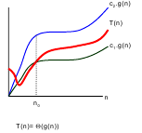
Phân tích thời gian thực hiện giải thuật
Các ký hiệu đánh giá độ phức tạp tính toán
…
Θ(g(n)): tồn tại các hằng số dương c₁, c₂ và n₀ sao cho c₁.g(n) ≤ T(n) ≤ c₂.g(n) với mọi n ≥ n₀.

Slide 16
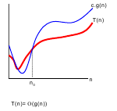
Phân tích thời gian thực hiện giải thuật
Các ký hiệu đánh giá độ phức tạp tính toán
…
O(g(n)): tồn tại các hằng số dương c và n₀ sao cho T(n) ≤ c.g(n) với mọi n ≥ n₀.

Slide 17
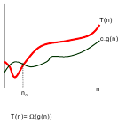
Phân tích thời gian thực hiện giải thuật
Các ký hiệu đánh giá độ phức tạp tính toán
…
Ω(g(n)): tồn tại các hằng số dương c và n₀ sao cho c.g(n) ≤ T(n) với mọi n ≥ n₀.

Slide 18
Phân tích thời gian thực hiện giải thuật
Các ký hiệu đánh giá độ phức tạp tính toán
…
o(g(n)): với mọi hằng số dương c, tồn tại một hằng số dương n₀ sao cho 0 ≤ T(n) < c.g(n) với mọi n ≥ n₀.
ω(g(n)): với mọi hằng số dương c, tồn tại một hằng số dương n₀ sao cho 0 ≤ c.g(n) < T(n) với mọi n ≥ n₀.

Slide 19
Phân tích thời gian thực hiện giải thuật
Các ký hiệu đánh giá độ phức tạp tính toán
Ví dụ T(n) = n² + 1, thì:
T(n) = O(n²). Chọn c = 2 và n₀ = 1 thì với mọi n ≥ 1, ta có: T(n) = n² + 1 <= 2n² = c.g(n)
T(n) ≠ o(n²). Chọn c = 1 thì không tồn tại n để: n²+1< n², tức là không tồn tại n₀ thoả mãn định nghĩa của ký pháp chữ o nhỏ.

Slide 20
Phân tích thời gian thực hiện giải thuật
Các ký hiệu đánh giá độ phức tạp tính toán
Một số tính chất
Tính bắc cầu (transitivity): Tất cả các ký hiệu trên đều có tính bắc cầu
Nếu f(n) = Θ(g(n)) và g(n) = Θ(h(n)) thì f(n) = Θ(h(n))
Nếu f(n) = O(g(n)) và g(n) = O(h(n)) thì f(n) = O(h(n))
Nếu f(n) = Ω(g(n)) và g(n) = Ω(h(n)) thì f(n) = Ω(h(n))
Nếu f(n) = o(g(n)) và g(n) = o(h(n)) thì f(n) = o(h(n))
Nếu f(n) = ω(g(n)) và g(n) = ω(h(n)) thì f(n) = ω(h(n))

Slide 21
Phân tích thời gian thực hiện giải thuật
Các ký hiệu đánh giá độ phức tạp tính toán
Một số tính chất
Tính phản xạ (reflexivity): Chỉ có các ký pháp “lớn” mới có tính phản xạ
f(n) = Θ(f(n))
f(n) = O(f(n))
f(n) = Ω(f(n))

Slide 22
Phân tích thời gian thực hiện giải thuật
Các ký hiệu đánh giá độ phức tạp tính toán
Một số tính chất
Tính đối xứng (symmetry): Chỉ có ký pháp Θ lớn có tính đối xứng
f(n) = Θ(g(n)) nếu và chỉ nếu g(n) = Θ(f(n))
Tính chuyển vị đối xứng (transpose symmetry)
f(n) = O(g(n)) nếu và chỉ nếu g(n) = Ω(f(n))
f(n) = o(g(n)) nếu và chỉ nếu g(n) = ω(f(n))
Notes:
Để dễ nhớ ta coi các ký pháp Ο, Ω, Θ, ο, ω lần lượt tương ứng với các phép so sánh f(n) ≤, ≥, =, <, > g(n)

Slide 23
Phân tích thời gian thực hiện giải thuật
Xác định độ phức tạp tính toán của giải thuật
Quy tắc bỏ hằng số
Nếu đoạn chương trình P có thời gian thực hiện T(n) = O(c₁.f(n)) với c₁ là một hằng số dương thì có thể coi đoạn chương trình đó có độ phức tạp tính toán là O(f(n)).
Qui tắc này cũng đúng với các ký pháp Ω, Θ, ο và ω.

Slide 24
Phân tích thời gian thực hiện giải thuật
Xác định độ phức tạp tính toán của giải thuật
Quy tắc lấy max
Nếu đoạn chương trình P có thời gian thực hiện T(n) = O(f(n) + g(n)) thì có thể coi đoạn chương trình đó có độ phức tạp tính toán O(max(f(n), g(n))).
Qui tắc này cũng đúng với các ký pháp Ω, Θ, ο và ω.

Slide 25
Phân tích thời gian thực hiện giải thuật
Xác định độ phức tạp tính toán của giải thuật
Quy tắc cộng
Nếu đoạn chương trình P₁ có thời gian thực hiện T₁(n) =O(f(n)) và đoạn chương trình P₂ có thời gian thực hiện là T₂(n) = O(g(n)) thì thời gian thực hiện P₁ rồi đến P₂ tiếp theo sẽ là T₁(n) + T₂(n) = O(f(n) + g(n))
Qui tắc này cũng đúng với các ký pháp Ω, Θ, ο và ω.

Slide 26
Phân tích thời gian thực hiện giải thuật
Xác định độ phức tạp tính toán của giải thuật
Quy tắc nhân
Nếu đoạn chương trình P có thời gian thực hiện là T(n) = O(f(n)). Khi đó, nếu thực hiện k(n) lần đoạn chương trình P với k(n) = O(g(n)) thì độ phức tạp tính toán sẽ là O(g(n).f(n))
Qui tắc này cũng đúng với các ký pháp Ω, Θ, ο và ω.

Slide 27
Phân tích thời gian thực hiện giải thuật
Xác định độ phức tạp tính toán của giải thuật
Đọc định lý Master (Master Theorem) [1,2]
Áp dụng tính độ phức tạp cho giải thuật có công thức truy hồi sau
T(n) = 9T(n/3) + n
T(n) = T(2n/3) + 1
T(n) = 3T(n/4) + nlgn

Slide 28
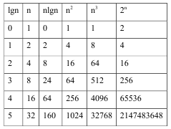
Phân tích thời gian thực hiện giải thuật
Xác định độ phức tạp tính toán của giải thuật

Slide 29
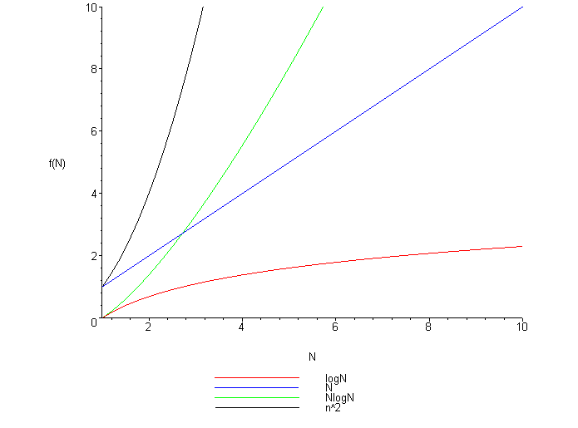
Phân tích thời gian thực hiện giải thuật
Xác định độ phức tạp tính toán của giải thuật

Slide 30
Phân tích thời gian thực hiện giải thuật
Xác định độ phức tạp tính toán của giải thuật
Độ phức tạp tính toán với tình trạng dữ liệu vào
Thời gian thực hiện giải thuật không phải chỉ phụ thuộc vào kích thước dữ liệu mà còn phụ thuộc vào tình trạng của dữ liệu
Khi phân tích giải thuật, ta sẽ phải xét tới trường hợp tốt nhất, trường hợp trung bình và trường hợp xấu nhất.

Slide 31
Phân tích thời gian thực hiện giải thuật
Xác định độ phức tạp tính toán của giải thuật
Độ phức tạp tính toán với tình trạng dữ liệu vào
Phân tích thời gian thực hiện giải thuật trong trường hợp xấu nhất: Với kích thước dữ liệu n, tìm T(n) là thời gian lớn nhất khi thực hiện giải thuật trên mọi bộ dữ liệu kích thước n
Phân tích thời gian thực hiện giải thuật trong trường hợp tốt nhất: Với kích thước dữ liệu n, tìm T(n) là thời gian ít nhất khi thực hiện giải thuật trên mọi bộ dữ liệu kích thước n

Slide 32
Phân tích thời gian thực hiện giải thuật
Xác định độ phức tạp tính toán của giải thuật
Độ phức tạp tính toán với tình trạng dữ liệu vào
Phân tích thời gian trung bình thực hiện giải thuật: Giả sử rằng dữ liệu vào tuân theo một phân phối xác suất nào đó và tính toán giá trị kỳ vọng (trung bình) của thời gian chạy cho mỗi kích thước dữ liệu n (T(n)), sau đó phân tích thời gian thực hiện giải thuật dựa trên hàm T(n).
Trên phương diện lý thuyết, đánh giá bằng ký pháp Θ(.) là tốt nhất, tuy vậy việc đánh giá bằng ký pháp Θ(.) sẽ phức tạp vì đòi hỏi phải đánh giá bằng cả ký pháp O(.) lẫn Ω(.). Vì vậy, ta sẽ dùng ký pháp T(n) = O(f(n))
Notes:
chẳng hạn phân bố đều nghĩa là khả năng chọn mỗi bộ dữ liệu vào là như nhau

Slide 33
Phân tích thời gian thực hiện giải thuật
Xác định độ phức tạp tính toán của giải thuật
Chi phí thực hiện giải thuật
Nếu ta đánh giá được độ phức tạp tính toán của một giải thuật qua ký pháp Θ, không cần đánh giá qua những ký pháp khác nữa.
Nếu không
Để nhấn mạnh đến tính “tốt” của một giải thuật, các ký pháp O, o thường được sử dụng. Ý nói: Chi phí thực hiện giải thuật tối đa là…, ít hơn…
Để đề cập đến tính “xấu” của một giải thuật, các ký pháp Ω, ω thường được sử dụng. Ý nói: Chi phí thực hiện thuật toán tối thiểu là…, cao hơn…

Slide 34
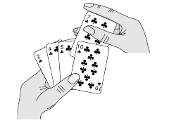
Phân tích thời gian thực hiện giải thuật
Phân tích một số giải thuật tìm kiếm và sắp xếp
Insertion Sort
Ý tưởng: Lần lượt chèn từng phần tử vào vị trí đúng trong một dãy con đã được sắp xếp của dãy cần sắp cho tới khi toàn bộ dãy đều được sắp xếp

Slide 35
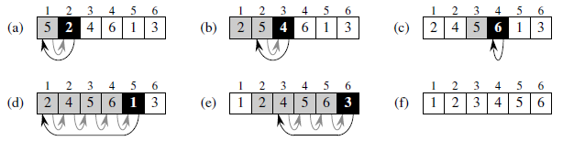
Phân tích thời gian thực hiện giải thuật
Phân tích một số giải thuật tìm kiếm và sắp xếp
Insertion Sort
Ví dụ: Sắp xếp dãy <5, 2, 4, 6, 1, 3>

Slide 36
Phân tích thời gian thực hiện giải thuật
Phân tích một số giải thuật tìm kiếm và sắp xếp
Insertion Sort
Giải thuật

Slide 37
Phân tích thời gian thực hiện giải thuật
Phân tích một số giải thuật tìm kiếm và sắp xếp
Insertion Sort
Trường hợp tốt nhất ứng với dãy có thứ tự, mỗi lượt chỉ cần 1 phép so sánh, như vậy tổng số phép so sánh được thực hiện là n - 1. Độ phức tạp tính toán tốt nhất của Insertion Sort là O(n).
Trường hợp xấu nhất ứng với dãy có thứ tự ngược thì ở lượt thứ i, cần có i phép so sánh và tổng số phép so sánh là: (n - 1) + (n - 2) + … + 1 = n * (n - 1) / 2. Độ phức tạp tính toán xấu nhất của Insertion Sort là O(n²).

Slide 38
Phân tích thời gian thực hiện giải thuật
Phân tích một số giải thuật tìm kiếm và sắp xếp
Insertion Sort
Trường hợp các giá trị xuất hiện một cách ngẫu nhiên, ta có thể coi xác suất xuất hiện mỗi giá trị là đồng khả năng, thì có thể coi lượt thứ i cần trung bình i/2 phép so sánh và tổng số phép so sánh là: (1/2) + (2/2) + … + ((n-1)/2) = (n - 1) * n / 4. Độ phức tạp tính toán trung bình của Insertion Sort là O(n²)

Slide 39
Phân tích thời gian thực hiện giải thuật
Phân tích một số giải thuật tìm kiếm và sắp xếp
Selection Sort
Ý tưởng: Tìm phần tử nhỏ nhất trong dãy con cần sắp xếp, đặt nó vào đúng vị trí trong dãy đã sắp xếp cho tới khi xét hết toàn bộ dãy
Giải thuật

Slide 40
Phân tích thời gian thực hiện giải thuật
Phân tích một số giải thuật tìm kiếm và sắp xếp
Selection Sort
Phân tích: Ở lượt thứ i, để chọn ra phần tử nhỏ nhất bao giờ cũng cần n - i - 1 phép so sánh, số lượng phép so sánh này không phụ thuộc vào tình trạng ban đầu của dãy. Tổng số phép so sánh sẽ phải thực hiện là:
(n - 1) + (n - 2) + … + 1 = n * (n - 1) / 2
Độ phức tạp tính toán của Selection Sort là O(n²)

Slide 41
Phân tích thời gian thực hiện giải thuật
Phân tích một số giải thuật tìm kiếm và sắp xếp
Bubble Sort
Ý tưởng: Đổi chỗ hai phần tử đứng kế nhau trong dãy con chưa sắp xếp sao cho phần tử nhỏ hơn phải đứng trước. Thực hiện từ cuối về đầu dãy sẽ chuyển phần tử nhỏ nhất về đúng vị trí. Tiếp tục sắp xếp những phần tử còn lại của dãy.
Giải thuật

Slide 42
Phân tích thời gian thực hiện giải thuật
Phân tích một số giải thuật tìm kiếm và sắp xếp
Bubble Sort
Phân tích: Tổng số phép so sánh sẽ phải thực hiện là:
(n - 1) + (n - 2) + … + 1 = n * (n - 1) / 2
Độ phức tạp tính toán của Bubble Sort là O(n²)

Slide 43
Phân tích thời gian thực hiện giải thuật
Phân tích một số giải thuật tìm kiếm và sắp xếp
Sequential Search
Ý tưởng: So sánh lần lượt từng phần tử trong dãy với giá trị cần tìm cho đến khi tìm thấy hoặc duyệt hết dãy
Giải thuật

Slide 44
Phân tích thời gian thực hiện giải thuật
Phân tích một số giải thuật tìm kiếm và sắp xếp
Sequential Search
Độ phức tạp của giải thuật trong trường hợp tốt nhất là O(1), trong trường hợp xấu nhất là O(n) và trong trường hợp trung bình là O(n).

Slide 45
Đệ quy và giải thuật đệ quy
Khái niệm đệ quy
Một đối tượng là đệ quy nếu nó được định nghĩa qua chính nó hoặc một đối tượng khác cùng dạng với chính nó bằng quy nạp
Ví dụ
Giai thừa của n (n!)
Nếu n = 0 thì n! = 1
Nếu n > 0 thì n! = n.(n-1)!
Ký hiệu số phần tử của một tập hợp hữu hạn S là |S|
Nếu S = ∅ thì |S| = 0
Nếu S ≠ ∅ thì có một phần tử x ∈ S, khi đó |S| = |S\{x}| + 1.

Slide 46
Đệ quy và giải thuật đệ quy
Giải thuật đệ quy
Nếu lời giải của một bài toán P được thực hiện bằng lời giải của bài toán P' có dạng giống như P thì đó là một lời giải đệ quy
P’ phải nhỏ hơn và dễ giải hơn P

Slide 47
Đệ quy và giải thuật đệ quy
Giải thuật đệ quy
Một hàm hay thủ tục đệ quy gồm hai phần
Phần cơ sở: Phần này được thực hiện khi mà công việc đơn giản, có thể giải trực tiếp
Phần đệ quy: Trong trường hợp bài toán chưa thể giải được bằng phần cơ sở, ta xác định những bài toán con và gọi đệ quy giải những bài toán con đó. Khi đã có lời giải của những bài toán con thì phối hợp chúng lại để giải bài toán ban đầu

Slide 48
Đệ quy và giải thuật đệ quy
Một số ví dụ
Hàm tính giai thừa
Ví dụ: Tính 3!
3! = 3 * 2!
2! = 2 * 1!
1! = 1 * 0!
0! = 1

Slide 49

Đệ quy và giải thuật đệ quy
Một số ví dụ
Bài toán tháp Hà Nội
Mô tả
Chuyển n đĩa xếp theo thứ tự nhỏ trên, lớn dưới từ cọc 1 sang cọc 2, dùng cọc 3 làm trung gian với yêu cầu nhỏ trên, lớn dưới vẫn phải đảm bảo.

Slide 50
Đệ quy và giải thuật đệ quy
Một số ví dụ
Bài toán tháp Hà Nội
Phân tích
Phần cơ sở: Nếu n = 1 thì ta chuyển đĩa đó từ cọc 1 sang cọc 2 là xong.
Phần đệ quy: Giả sử rằng ta có phương pháp chuyển được n - 1 đĩa từ cọc 1 sang cọc 3. Khi đó cọc 1 chỉ còn 1 đĩa lớn nhất, ta sẽ chuyển đĩa này sang cọc 2. Sau đó, ta lại chuyển n - 1 đĩa từ cọc 3 sang cọc 2.

Slide 51
Đệ quy và giải thuật đệ quy
Một số ví dụ
Bài toán tháp Hà Nội
Giải thuật

Slide 52
Đệ quy và giải thuật đệ quy
Phân tích giải thuật đệ quy
Với một giải thuật đệ quy, thời gian chạy đối với bộ dữ liệu nhập kích thước n tùy thuộc vào thời gian chạy của những bộ dữ liệu nhập nhỏ hơn
Tính chất này được mô tả bằng một công thức toán học được gọi là hệ thức truy hồi (recurrence relation)
Để dẫn xuất ra độ phức tạp của một giải thuật đệ quy, ta phải giải hệ thức truy hồi này

Slide 53
Đệ quy và giải thuật đệ quy
Phân tích giải thuật đệ quy
Ví dụ 1
Bài toán: Một chương trình đệ quy mà lặp qua bộ dữ liệu nhập để loại đi một phần tử. Hệ thức truy hồi của nó như sau:
C_{N} = C_{N-1} + N với N ≥ 2
C₁ = 1

Slide 54
Đệ quy và giải thuật đệ quy
Phân tích giải thuật đệ quy
Ví dụ 1
Phân tích độ phức tạp
Vậy C_{N} = O(N²)
C_{N} = C_{N-1} + N
= C_{N-2} + (N – 1) + N
= C_{N-3} + (N – 2) + (N – 1) + N
.
.
.
= C₁ + 2 + … + (N – 2) + (N – 1) + N
= 1 + 2 + … + (N – 1) + N
= N(N+1)/2

Slide 55
Đệ quy và giải thuật đệ quy
Phân tích giải thuật đệ quy
Ví dụ 2
Bài toán: Một chương trình đệ quy giảm một nửa bộ dữ liệu nhập trong một bước làm việc. Hệ thức truy hồi là:
C_{N} = C_{N/2} + 1 với N ≥ 2
C₁ = 0

Slide 56
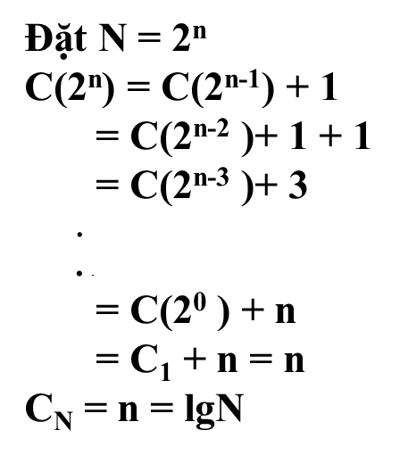
Đệ quy và giải thuật đệ quy
Phân tích giải thuật đệ quy
Ví dụ 2
Phân tích độ phức tạp
Vậy C_{N} = O(lgN)

Slide 57
Đệ quy và giải thuật đệ quy
Phân tích giải thuật đệ quy
Ví dụ 3
Bài toán: Một chương trình đệ quy mà chia đôi bộ dữ liệu nhập trong một bước làm việc nhưng phải xem xét từng phần tử trong dữ liệu nhập. Hệ thức truy hồi là
C_{N} = 2C_{N/2} + N với N ≥ 2
C₁ = 0

Slide 58
Đệ quy và giải thuật đệ quy
Phân tích giải thuật đệ quy
Ví dụ 3
Phân tích độ phức tạp
Vậy C_{N} = O(NlgN)
Đặt N = 2^{n}
C(2^{n}) = 2C(2^{n-1}) + 2^{n}
C(2^{n})/2^{n} = C(2^{n-1})/ 2^{n-1} + 1
= C(2^{n-2})/ 2^{n-2} + 1 +1
.
.
= C(2^{n-n} )/1+n = n
⇒ C(2^{n} ) = n.2^{n}
C_{N} = NlgN

Slide 59
Phụ lục
Tính bất biến vòng lặp
Quy tắc chung
Khởi tạo: giải thuật đúng trước khi bắt đầu lần lặp đầu tiên
Duy trì: nếu giải thuật đúng trước một vòng lặp thì nó vẫn đúng trước vòng lặp kế tiếp
Kết thúc: khi vòng lặp kết thúc, tính bất biến cho ta tính chất hữu ích để chứng tỏ giải thuật là đúng

Slide 60
Phụ lục
Áp dụng chứng minh tính đúng đắn của giải thuật Selection Sort
Tính bất biến của vòng lặp: Trước mỗi lần lặp, mảng A[0..i-1] chứa i phần tử nhỏ nhất trong mảng A sắp xếp theo đúng thứ tự.

Slide 61
Phụ lục
Áp dụng chứng minh tính đúng đắn của giải thuật Selection Sort
Khởi tạo: Khi i = 0 thì dãy con A[0..i-1] không có phần tử nào nên mặc nhiên xem như là có thứ tự.

Slide 62
Phụ lục
Áp dụng chứng minh tính đúng đắn của giải thuật Selection Sort
Duy trì: Giả sử trước lần lặp i, tính bất biến là đúng, nghĩa là mảng con A[0..i-1] chứa i phần tử nhỏ nhất mảng đã được sắp xếp. Thân vòng lặp tìm phần tử nhỏ nhất trong mảng con A[i..n-1] và hoán vị với A[i] nếu khác chỉ số. Như vậy A[i] mới chính là phần tử nhỏ nhất trong mảng còn lại chưa sắp xếp và mảng con A[0..i] bây giờ bao gồm i+1 phần tử nhỏ nhất mảng đã được sắp xếp, tức là tính bất biến vẫn đúng trước lần lặp i+1.

Slide 63
Phụ lục
Áp dụng chứng minh tính đúng đắn của giải thuật Selection Sort
Kết thúc: Vòng lặp dừng khi i = n-1. Khi đó, mảng A[0..n-2] chứa n-1 phần tử của mảng đã được sắp xếp và đó là n-1 phần tử có giá trị nhỏ nhất của mảng. Như vậy, còn phần tử cuối cùng chính là phần tử lớn nhất trong mảng, vị trí cuối là vị trí đúng của nó nghĩa là toàn bộ mảng đã được sắp xếp xong.

Slide 64
Bài tập tại lớp
Bài 1: Giải các công thức truy hồi sau
C_{N} = 4C_{N/2} +N với N≥ 2 và C₁ = 1
C_{N} = c + C_{N-1} với N >1 và C₁ = d
C_{N} = 2C_{N/2} + N²
Bài 2: Chứng minh tính đúng đắn của giải thuật Bubble Sort

